Slide 1
质点力学 刚体力学
习题课及部分题解

Slide 2
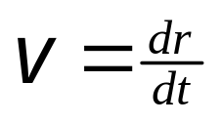
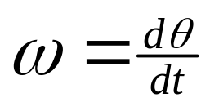
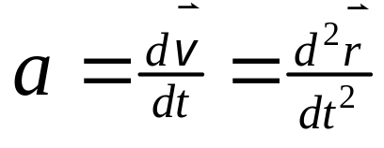
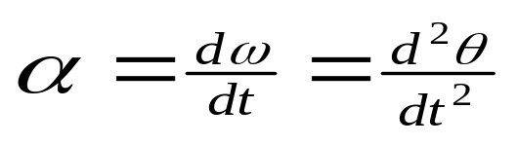
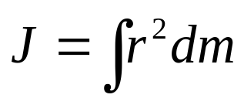







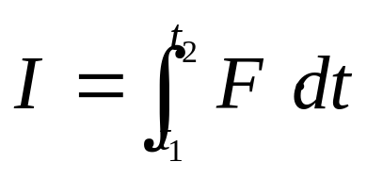
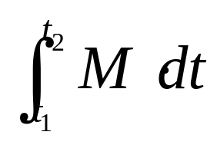
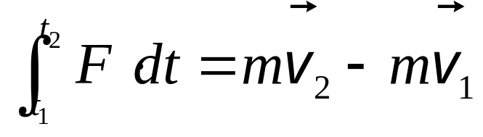
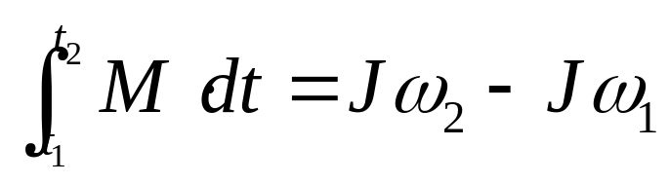
质点力学、刚体力学有关公式对照表
质点的运动
刚体的定轴转动
速度
角速度
加速度
角加速度
质量
转动惯量
力
力矩
运动定律
转动定律
动量
角动量
力的冲量
冲量矩
动量定理
角动量定理

Slide 3
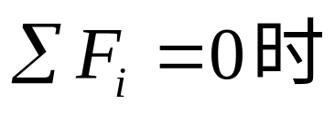
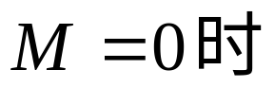
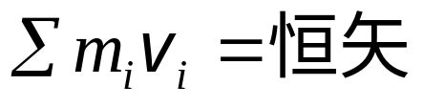
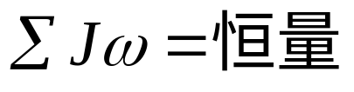
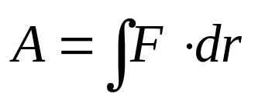
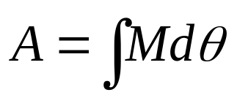
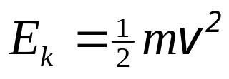
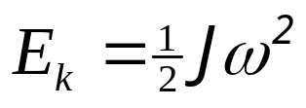
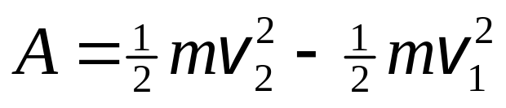
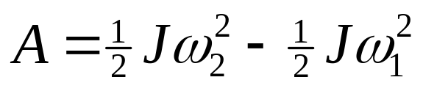
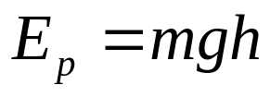
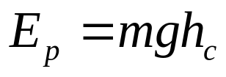
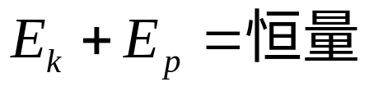
质点的运动
刚体的定轴转动
动量守恒
角动量守恒
力的功
力矩的功
动能
转动动能
动能定理
动能定理
重力势能
重力势能
机械能守恒 只有保守力做功
机械能守恒 只有保守力做功

Slide 4
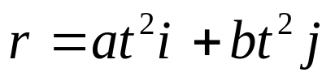
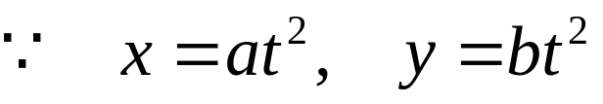
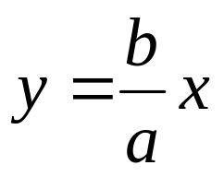
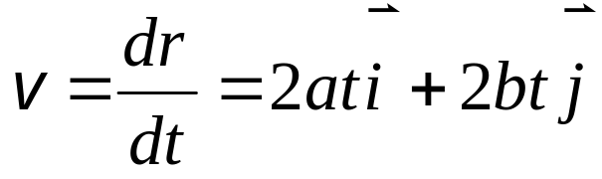
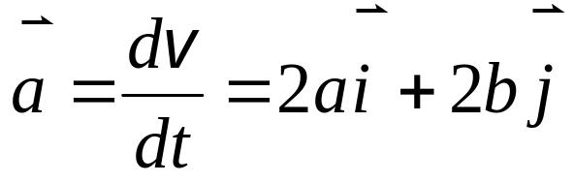
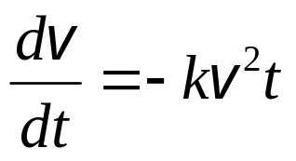
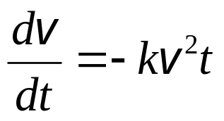
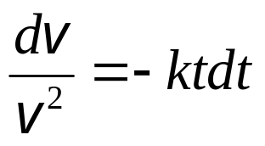
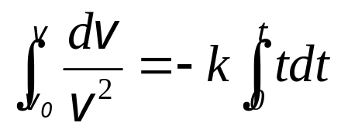
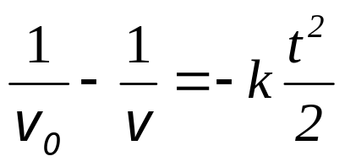
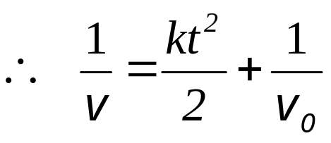
选1-1题
质点运动学习题
质点在平面上运动，已知 , 问质点作什么运动
解：
消去 t
—— 直线方程
—— 常矢
又
故 质点作变速直线运动
选1-4题
已知 , 求v(t)

Slide 5
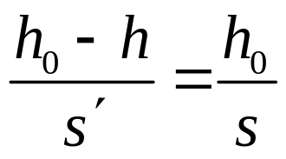
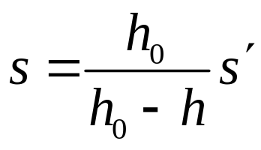



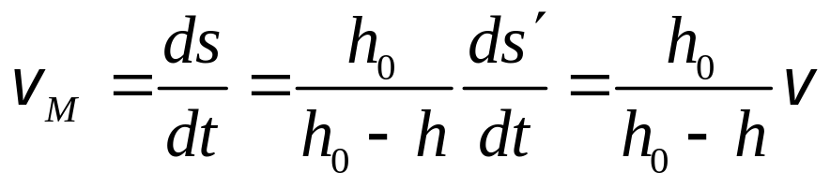





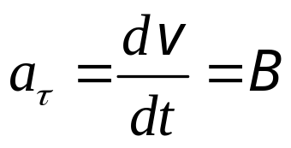
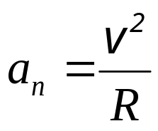
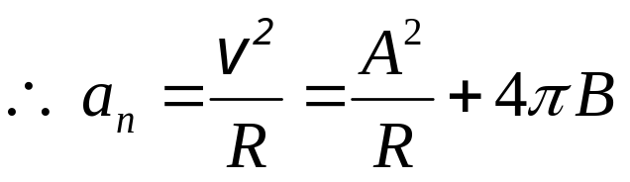
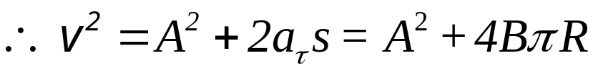
选1-9题
由几何关系，有
计1-19题
已知 , 求 和
因为质点作匀变速圆周运动

Slide 6
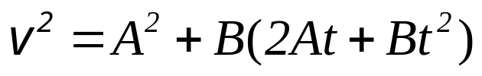

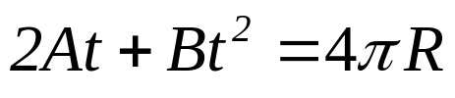
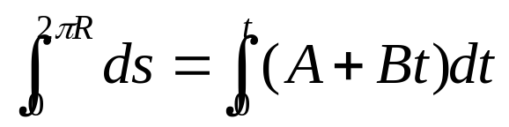
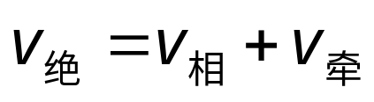




另一解法
已知
相对运动习题
一飞机相对空气的速度大小为200 km/h，风速为56 km/h，方向从西向东，地面雷达站测得飞机速度大小为192 km/h，问飞机的速度方向？
解： 已知相对速度的大小、牵连速度的大小及方向、绝对速度的大小，求绝对速度的方向。
东
故为一直角三角形，所以飞机的速度方向是正南或正北方向。
北
南

Slide 7


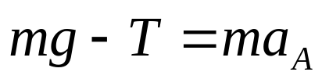
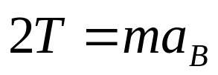
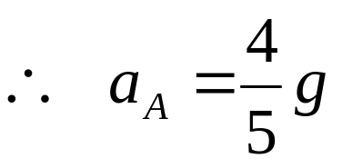
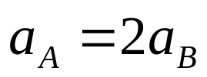
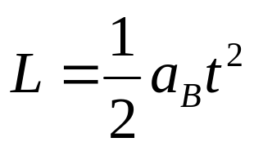
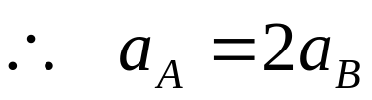

质点动力学习题
选2-5题
A、B两物质量相同，B放在光滑水平面上，求A下落的加速度
分别隔离A、B及两个滑轮，由牛顿第二定律列方程如下：
注：因为B在水平面上向右移动L距离时，A将向下移动2L的距离，A、B从静止开始运动，故有

Slide 8









填空2-20题
质量为m的小球，用轻绳AB、BC连接，如图，其中AB水平，试求：剪断绳AB前后瞬间，绳BC中的张力比
解：
AB断前：
AB断瞬间，小球从静止开始绕C点作圆周运动。
法向运动方程为

Slide 9









计2-34题
砝码在竖直平面内作圆运动，求砝码受木板的摩擦力和支持力。
解：物体受三个力作用，如图
沿切向和法向分解，有
切向：
法向：
联立以上两式解得：

Slide 10












动量和冲量习题
冲量的计算：
选2-15题
知道初末动量，求冲量
求质点过B角时，轨道作用于质点的冲量大小，根据质点动量定理
作矢量图如图,由图有
也可以建立坐标，列分量式求解

Slide 11











选2-16题
小球水平方向的动量无变化,
竖直方向分速度
小球触地前
方向向下
小球触地后
方向向上
取竖直向上为正
方向向上
计2-46题
水平面光滑, 木块对子弹的阻力恒为 , 求子弹穿出后, 木块A的速度大小和木块B的速度大小.
子弹穿过A时, AB速度相同, 设为v₁
则
子弹穿过B后, B的速度为v₂, 对B

Slide 12





知道力随时间变化的函数关系，求冲量
补充题
一子弹在枪筒里前进时所受的合力为
子弹从枪口射出时的速率为300 m/s，子弹离开枪口时合力刚好为零。求：
(1) 子弹走完枪筒所用时间
由F = 0求得
(2) 子弹在枪筒中所受力的冲量
(3) 子弹的质量

Slide 13












知道力随时间变化的关系曲线，求冲量
填空2-26题
质量m = 10 kg的木箱放在地面上, 在水平拉力F的作用下由静止开始沿直线运动，F随t 变化的关系如图所示，若木箱与地面的摩擦系数 ，求t = 4 s和t = 7 s两时刻，木箱的速度大小。
解：用质点动量定理求解
合外力的冲量等于质点动量的增量
时

Slide 14







计2-47题
解：木块Ｍ滑至Ｂ点的速度大小由机械能守恒求得
方向沿斜面向下
m、M 系统沿斜面方向动量守恒, 取沿斜面向上的方向为正

Slide 15














功和能习题
难点：变力作功
写元功表达式是关键，A、B上任取位移元 ， 上作用于质点的力 ，则 在 上的元功为：
选2-10题
质点受力 在图示坐标平面运动，求质点从原点到（0, 2R）过程中,力 的功.
在(0, 2R)上任取位移元
力 在 上的元功为
总功

Slide 16



















补充题
质点受力 , 计算质点从A到B, 的功
元功
总功
填空2-22题
在r处取位移元 ,作用于火箭的引力为
在 上的元功为
总功

Slide 17











选2-13题
如图，求重力作功的瞬时功率
填2-25题
(1) 质点的速度根据牛顿第二定律求解
(2) 取无限远处为势能零点, 质点的机械能

Slide 18










P54页思2-10题
重力和弹力是保守力, 可根据 计算,
或根据 计算

Slide 19









补充题
如图，滑块A和B用一轻弹簧连接置于光滑水平面上。
(1) 子弹与滑块A作完全非弹性碰撞, 由动量守恒, 有
(2) 此时滑块B的速度
(3) 滑块A连同子弹一起运动压缩弹簧推动B的过程视为弹性碰撞, 动量和能量均守恒, 设B的最大速度为
因为A连同子弹的质量与滑块B的质量同为m, 弹性碰撞后, 二者交换速度,故B 的最大速度

Slide 20











刚体力学
转动定律的应用
滑轮上挂物体的情况
选3-5题
如图, 比较两轮的角加速度的大小
答案是:
因为作用在A轮的力矩是
而作用在B轮的力矩是
对质点m由牛顿第二定律 , 有

Slide 21


















（1）
（2）

Slide 22





















（3）
（4）组合轮的转动惯量为J

Slide 23






角动量守恒的情况：
选3-9题
·
子弹与棒系统对o 轴的角动量守恒, 取逆时针转向为正
棒上摆过程中机械能守恒
联立以上两式求得

Slide 24









计3-23题
角动量守恒

Slide 25



例1：质量为 M ，半径为 R 的转台，可绕中心轴转动。设质量为 m 的人站在台的边缘上，初始时人、台都静止。如果人相对于台沿边缘奔跑一周，问：相对于地面而言，人和台各转过了多少角度？
解：
人、台系统角动量守恒

Slide 26




Slide 27


例2：一长为 l ，质量为 M 的杆垂直悬挂, 杆可绕支点O自由转动。一质量为 m ，速度为 v 的子弹射入距支点为 a 的棒内,若棒偏转角为 30°，问子弹的初速度为多少?
解：
子弹与杆碰撞的过程角动量守恒
o
30°
a
l
v
子弹连同杆上摆的过程机械能守恒

Slide 28



例3： 质量为 m 的小球系在绳子的一端，绳穿过铅直套管，使小球限制在一光滑水平面上运动。先使小球以速度 v₀ 绕管心作半径为 r₀ 的圆周运动，然后向下拉绳子，使小球运动半径变为 r₁ 。求小球的速度以及外力所作的功。
解：
角动量守恒
v₀
r₁
r₀
v₀
F
动能定理：

